Slide 1
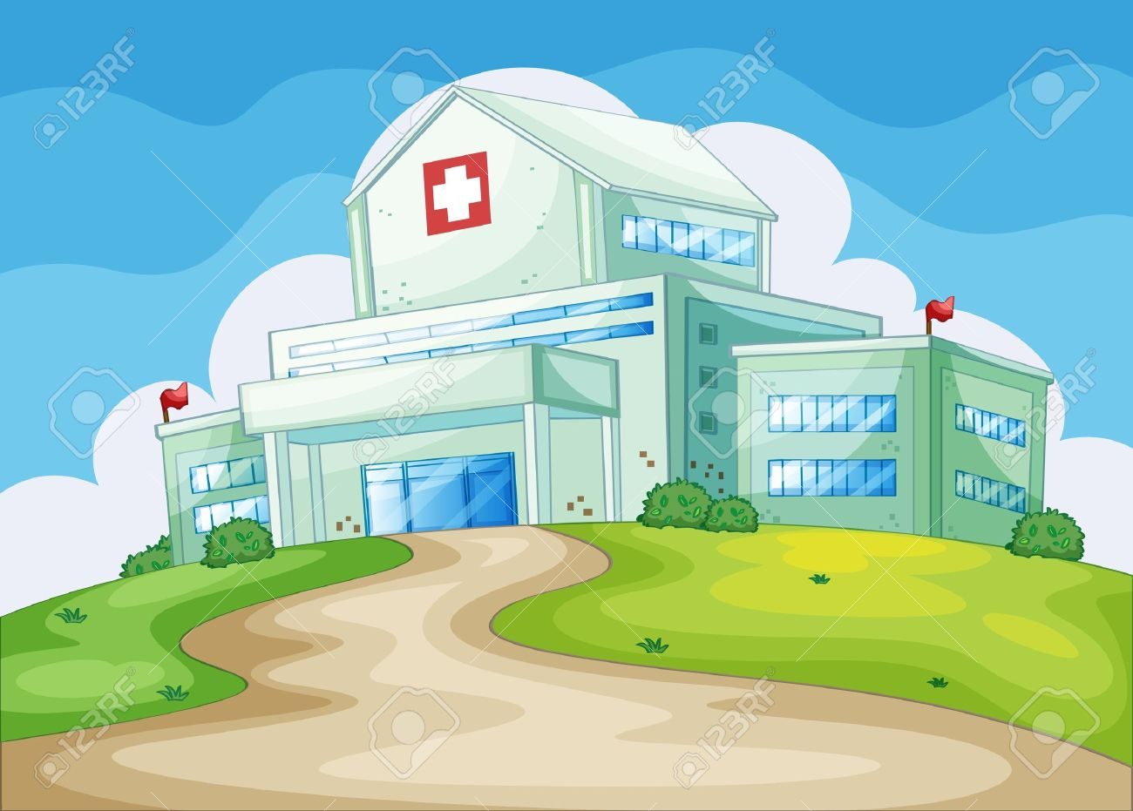
Профессия Фельдшер
Выполнила:
Ишмуканова Александра,
учащаяся 6 класса
МБОУ «Нуштайкинская ООШ»

Slide 2
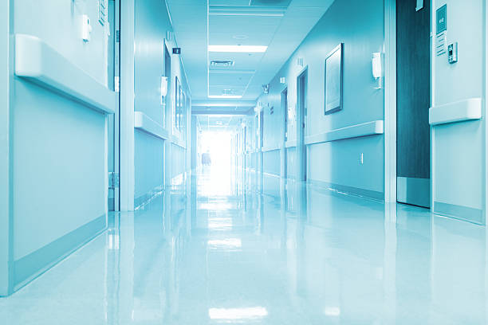
Профессия фельдшера очень ответственна и важна, поскольку именно ему часто приходится оказывать первую неотложную помощь, которая может спасти человеческую жизнь

Slide 3
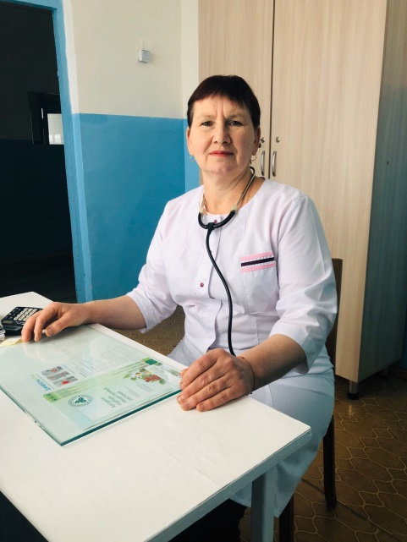
Сельский фельдшер отвечает за все! Сельский фельдшер спешит на помощь больному в любое время дня и ночи, в любую погоду. Он совмещает многие врачебные специальности: лечит простуду, оказывает помощь при травмах, ведет прием больных, ходит на вызовы, осуществляет профилактические визиты и прививочную деятельность населения

Slide 4
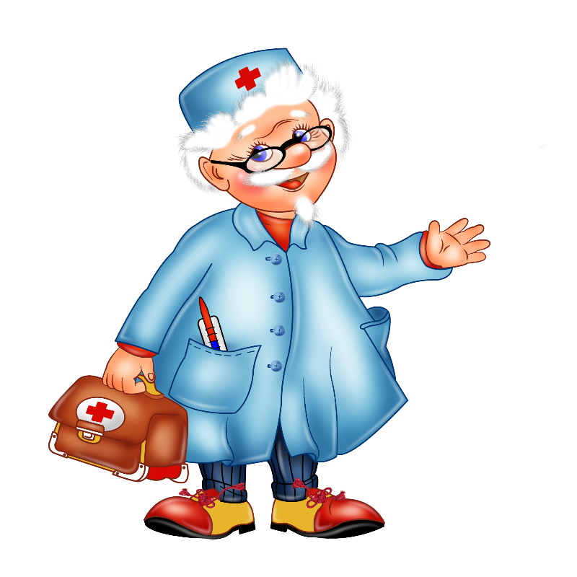
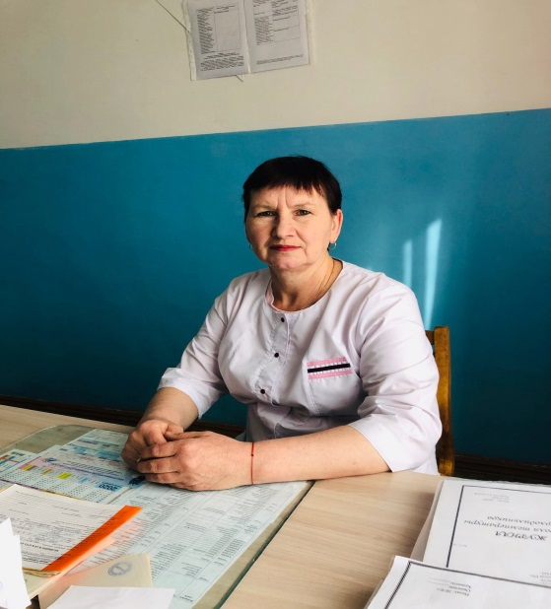
Сельский фельдшер… На плечах этих людей лежит забота о здоровье четвертой части населения России, проживающего в сельской местности.

Slide 5
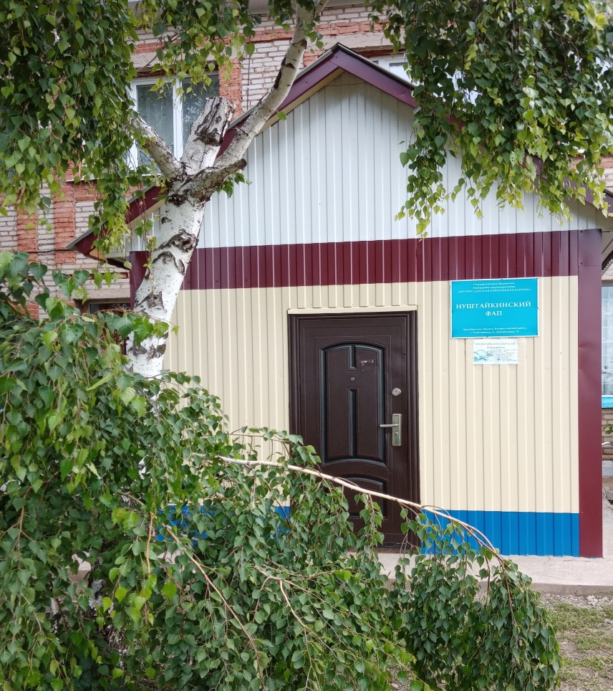
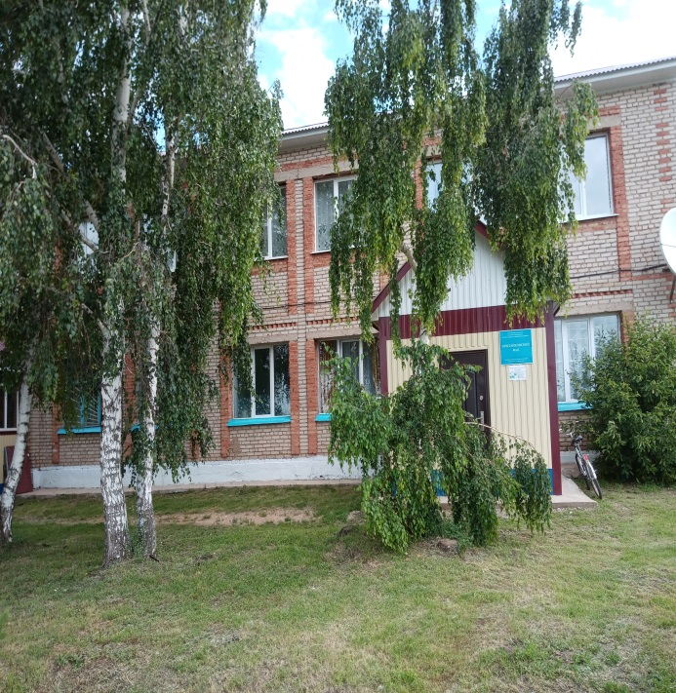
На селе фельдшерско-акушерский пункт — это не просто медицинское учреждение. Многие люди утверждают, что хороший сельский медик врачует и тело, и душу. Так и есть: медик на селе – человек уважаемый. ...

Slide 6
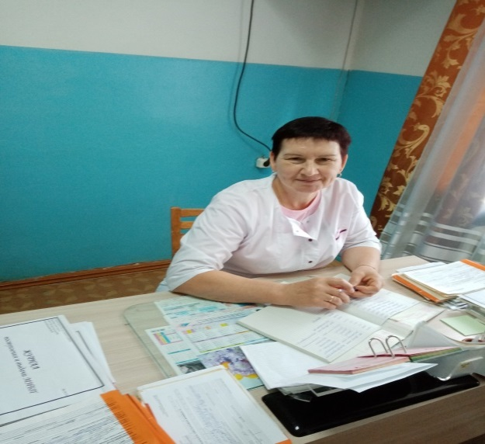
Много положительных отзывов о своей работе заслужила фельдшер Нуштайкинского фельдшерско-акушерского пункта Любовь Владимировна Францева. Трудовая деятельность ее началась сразу после окончания медицинского училища в 1990 году в селе Малый Толкай. Жители окрестных деревень всегда были рады, что рядом с ними такой чуткий медицинский работник.

Slide 7
В 1991 году она переехала с мужем Андреем Николаевичем в с. Нуштайкино Бугурусланского района Оренбургской области и была назначена заведующим ФАПом.
А ещё Любови Владимировне довелось работать директором детского приюта в селе Поникла. В течение трёх лет она была главной мамой для детей, оставшихся без попечения родителей. На её плечи легли заботы «большого дома». И она всё успевала: доставлять продукты питания, заключать договора со спонсорами, вести воспитательную работу с детьми. Имея большое доброе сердце, она многим ребятам помогла найти правильную дорогу в жизни.

Slide 8
В обслуживании Любови Владимировны находится свыше 400 человек. Расписано с утра до вечера у неё всё по минутам, везде успевает, всем помогает. А ещё Любовь Владимировна очень хороший психолог, в селе говорят, что разговоры с ней - уже лечение. Девиз её по жизни: "Сказала - сделала!" ... Как хорошо с таким медицинским работником - всегда можно быть уверенным в получении помощи.

Slide 9
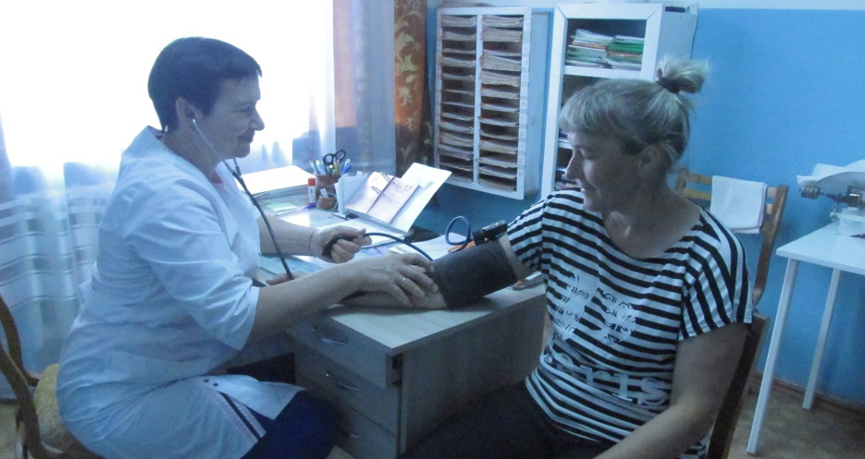
Работать на селе сейчас очень тяжело, но Любовь Владимировна спешит на помощь всегда. Ни дождь, ни снег, ни жара - ей не помеха.

Slide 10
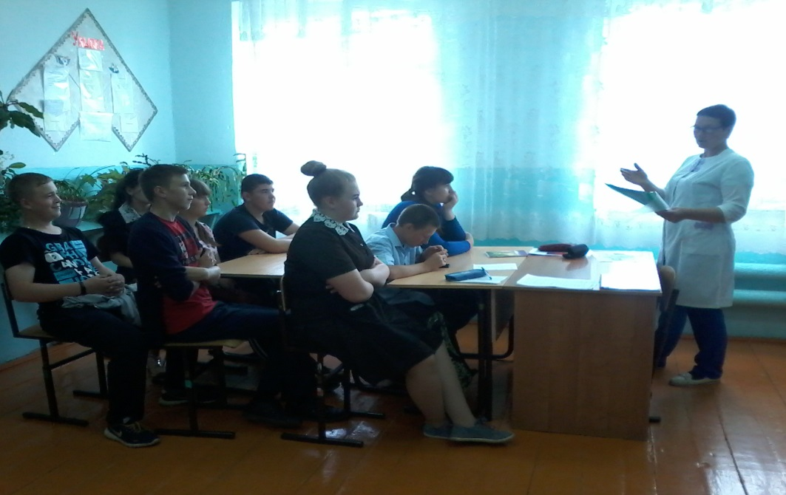
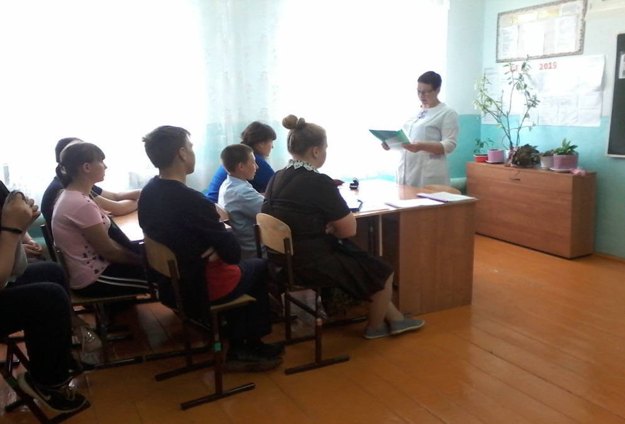
Любовь Владимировна – частый гость Нуштайкинской школы.
Для учащихся старших классов читает лекции, для младших классов
проводит беседы, викторины.

Slide 11
Мы уверены, где бы она ни работала, какой фронт работы ей не доверили, она с честью со всеми справится. Её так воспитали! Она не может иначе. В трудовой деятельности Любовь Владимировна руководствуется главным принципом: доверили – не ищи причин, ищи способы, выполни работу.
А еще она замечательная хозяйка, мама двух дочерей, которых часто балует вкусными блюдами. Любимое хобби Любови Владимировны- разведение цветов. В доме очень много комнатных растений, а сад и двор с весны и до осени утопает в цветах.

Slide 12
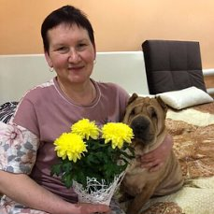
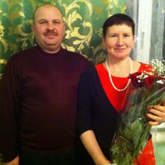
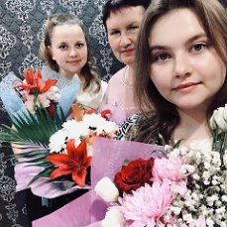
Счастливая семья

Slide 13
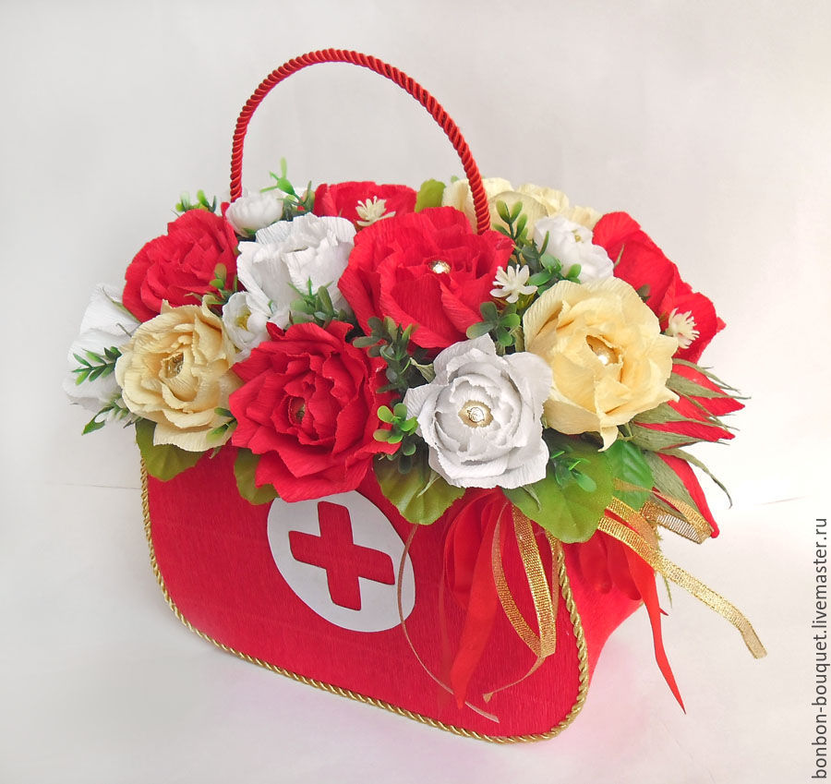
Выражаем огромную благодарность Любови Владимировне за ее чуткое, профессиональное отношение к людям, за сердечную теплоту, человечность и желаем крепкого здоровья и семейного благополучия.

Slide 14
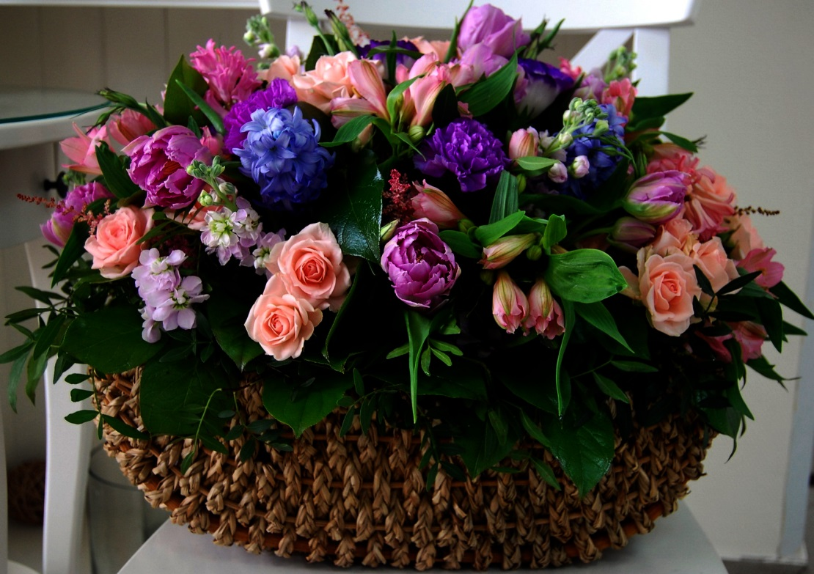
Спасибо за внимание!

